Slide 1
Laktik Asit Tayini

Slide 2
Hücreler, ihtiyaç duydukları enerjiyi temin edebilmek glukozu parçalar ve indirgenmiş bir yan ürün olan NADH üzerinden elektron transferi gerçekleştirir. Son elektron alıcısı, moleküler oksijendir.
Ancak oksijenin yetersiz olduğu durumlarda, NADH elektronlarını aktaramaz ve tekrar NAD+ haline gelemez.
NAD+, glikoliz reaksiyonlarında kullanılan elektron alıcısıdır.
Oksijenin yetersiz olduğu şartlarda, glikolizin devam edebilmesi ve hücrelerin bu sayede enerji ihtiyaçlarını karşılayabilmesi için; NADH’ın NAD+ şekline dönüşmesi gerekir. Bu da vücudumuzda pirüvatın laktata indirgenmesiyle sağlanır.

Slide 3
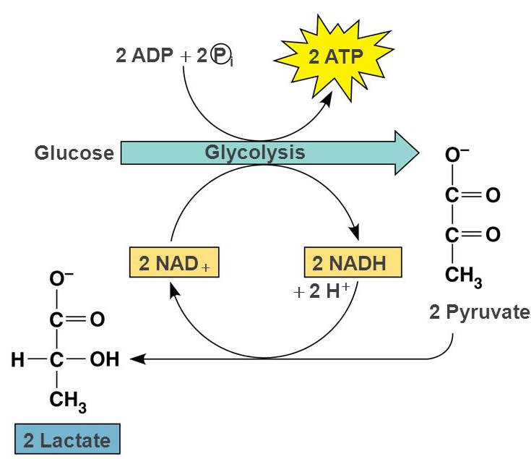

Slide 4
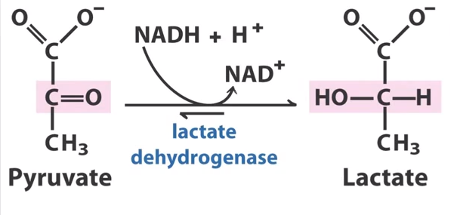
Laktat Dehidrogenaz

Slide 5
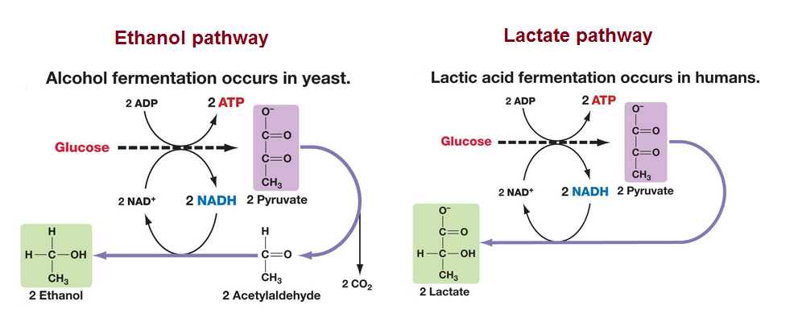
Doğada bu amaçla etanol de üretilmektedir (bira ve ekmeğin mayalanmasında olduğu gibi).

Slide 6
Kaslarda oluşturulan laktat, karaciğer tarafından glukoneogenez yoluyla tekrar glukoza dönüştürülebilir.
Kas ve karaciğer arasındaki laktat –glukoz alışverişi “Cori siklusu” olarak bilinir.

Slide 8
Klinik Bilgi
Metformin, glukoneogenezi inhibe eden bir antidiyabetik ilaçtır. Pirüvattan glukoz oluşum yolunu baskılar. Bu nedenle karaciğerde pirüvat birikimi olur.
Metformin kullananlarda laktik asidoz riski yüksektir.

Slide 9
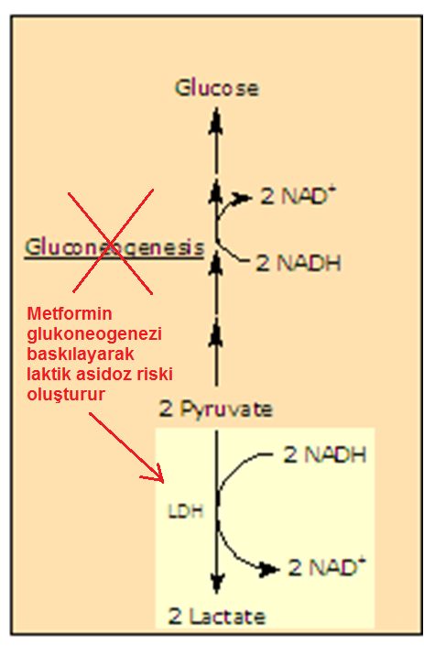

Slide 10
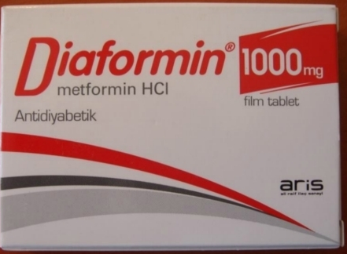
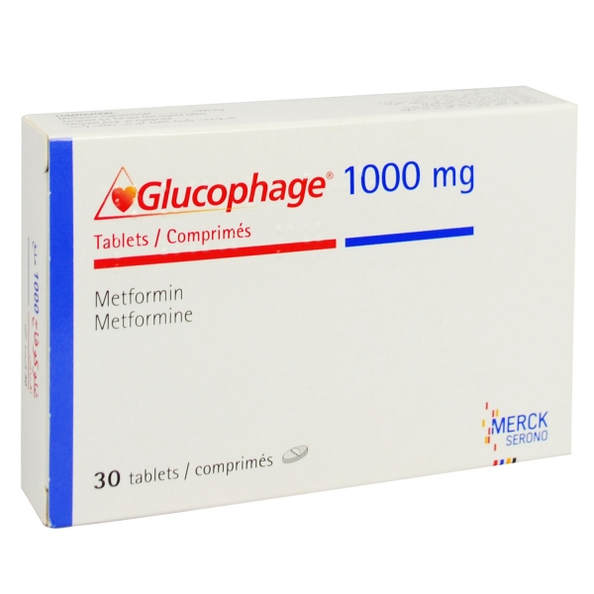

Slide 12
Laktik Asit Tayini
FeCl₃ (demir triklorür / ferri klorür) ile laktik asit etkileşime girdiğinde sarı renkli ferrik laktat oluşur.
Rengin şiddeti, ortamda bulunan laktik asit konsantrasyonu ile doğru orantılıdır.

Slide 13
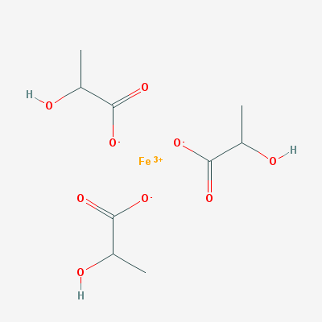
Ferrik laktat

Slide 14
Deneyde içeriğinde laktoz şekeri olan sütün FeCl₃ ile reaksiyon vermediği; buna karşılık, içeriğinde bol miktarda laktat bulunan yoğurdun/ayranın FeCl₃ ile reaksiyona girerek limon sarısı bir kompleks oluşturduğu gözlenebilir.

